Slide 1
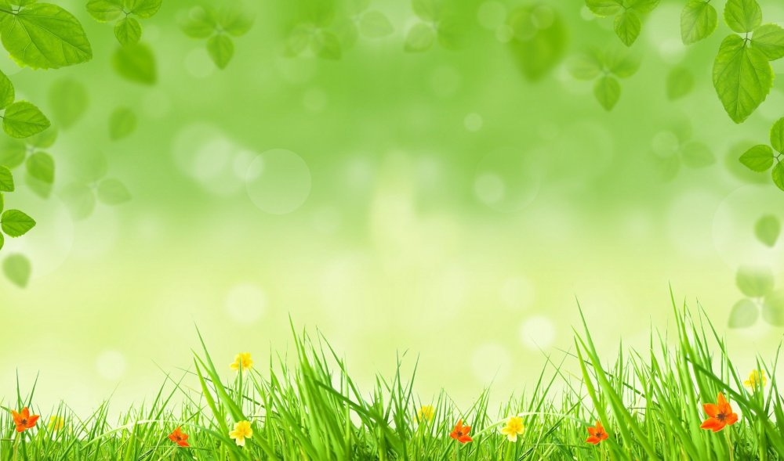

Выполнил: музыкальный руководитель Салчак М.С.
МБДОУ д/с № 5 «Родничок»
комбинированного вида с. Сарыг-Сеп
Дистанционное обучение
6 неделя
( с 7 по 13 октября 2024г.)
2 группа раннего возраста
(1,5 - 2 лет)
Продолжительность занятия 10 мин.

Slide 2

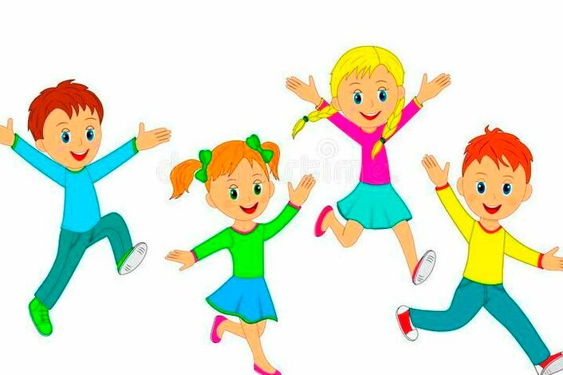

Приветствие
Учить различать разный характер музыки и выполнять ходьбу и бег в соответствии с ним
Упражнение: «Ходим- бегаем»
Е.Тиличеевой

Slide 3
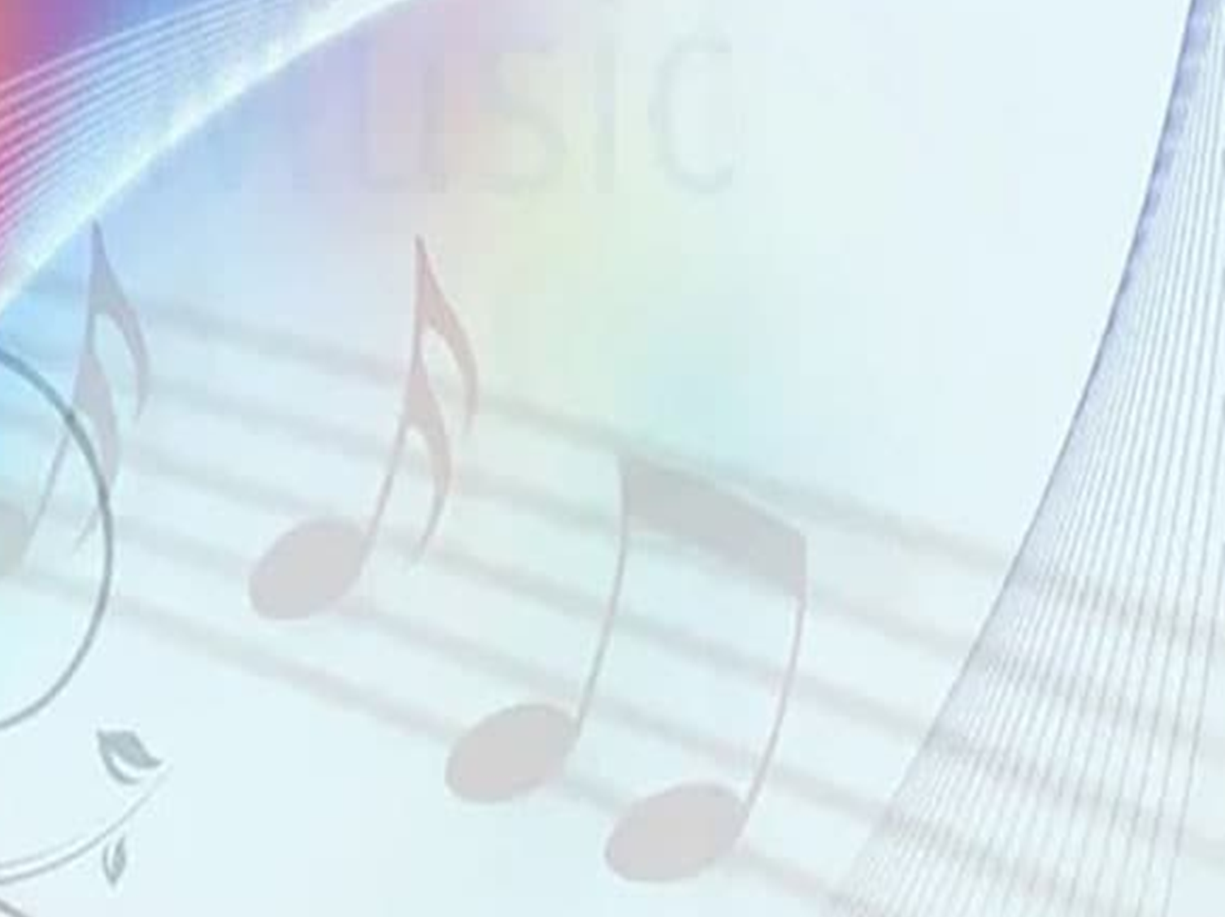
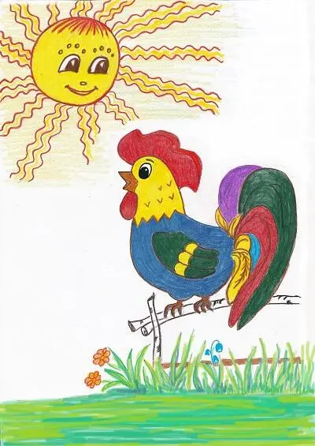
Слушание
Петушок .рус.нар.мелодия
Петушок, петушок,
Золотой гребешок,
Масляна головушка,
Шелкова бородушка,
Что ты рано встаешь,
Громко песни поешь,
Ване спать не даешь?

Slide 4
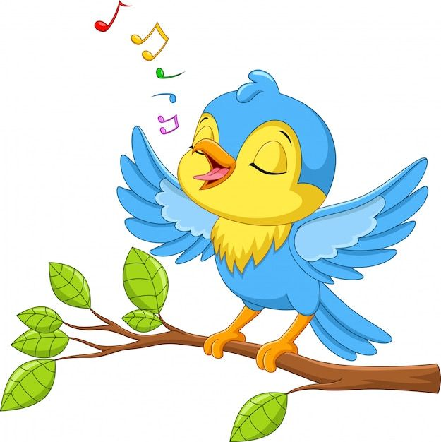
Пение
«Птичка» М. Раухвергер
Привлекать детей к активному подпеванию
Птичка прилетела.
На ладошку села Погоди не улетай!
Улетела… Ай!

Slide 5
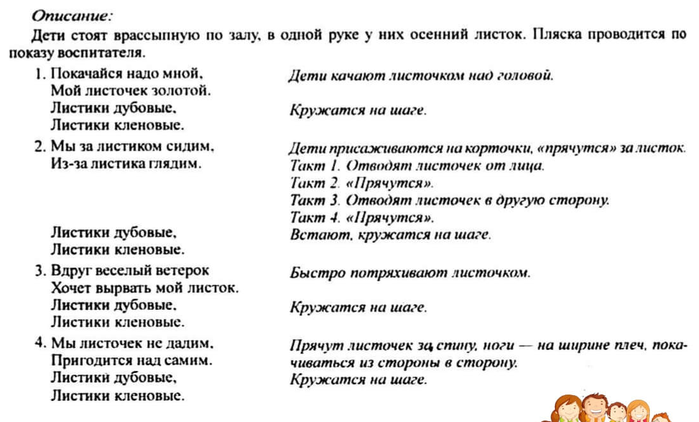
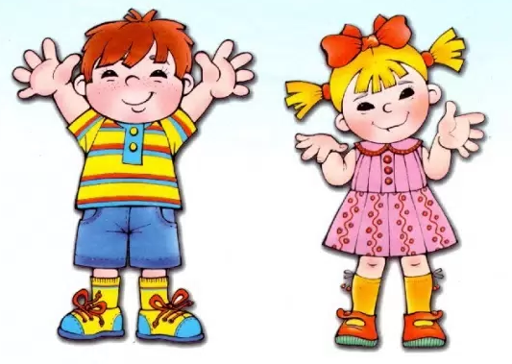
Музыкально - ритмические движения:
Пляска с листочками- Филлипенко
Учить детей простым
танцевальным движениям с листочками

Slide 6
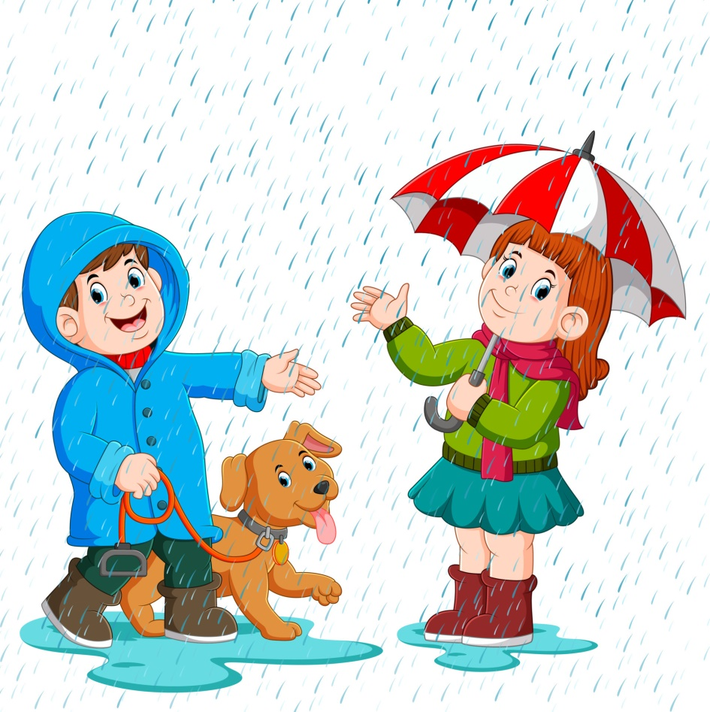
Игра
«Прогулка и дождик»
Формировать умение слушать музыку и менять движения в соответствии с её характером
Предложить ребенку отправиться на прогулку и напомнить, что гулять надо неторопливо, спокойно.
— А если вдруг пойдет дождик, быстро побежим домой.
Сказать ребенку, где нужно спрятаться от дождя (сесть на стульчик или побежать под зонтик)
Как только зазвучит музыка дождя, рассказать стихотворение:
Дождик, дождик припустил
Всех ребяток намочил
Ну, скорее поспешим
От дождя мы убежим.

Slide 7
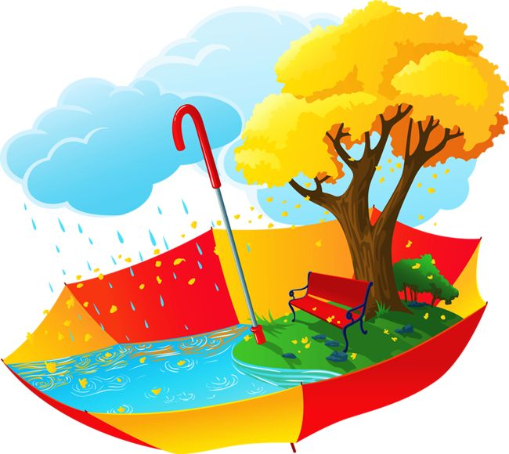
До новых встреч!

